Slide 1

«Вахта памяти синявино 2024»
Поисковая экспедиция
«Шлиссельбургский десант»
Посвящается 80 – летию Великой победы
Материал подготовила:
Бузько Татьяна Владимировна, учитель истории и обществознания.
МБОУ «Подюжская СШ им. В,А. Абрамова»

Slide 2
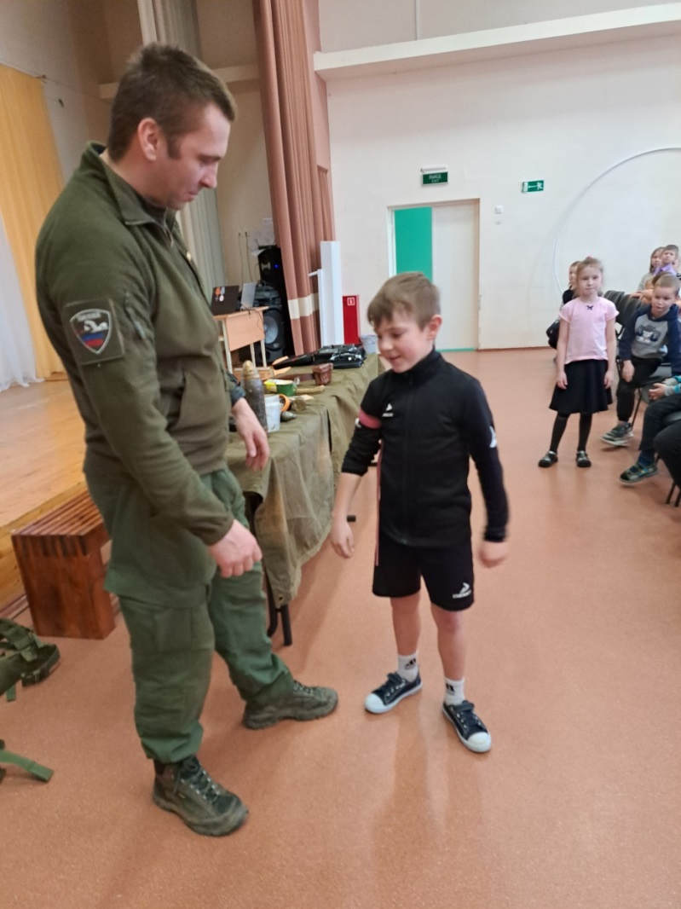
Подготовка к «Вахте Памяти Синявино – 2024»
19 апреля 2024 г. в рамках подготовки к «Вахте Памяти Синявино 2024» и поисковой экспедиции «Шлиссельбургский десант» бойцы поискового объединения «Вель» встретились с ребятами «МБОУ Подюжской школы им. В.А. Абрамова»

Slide 3
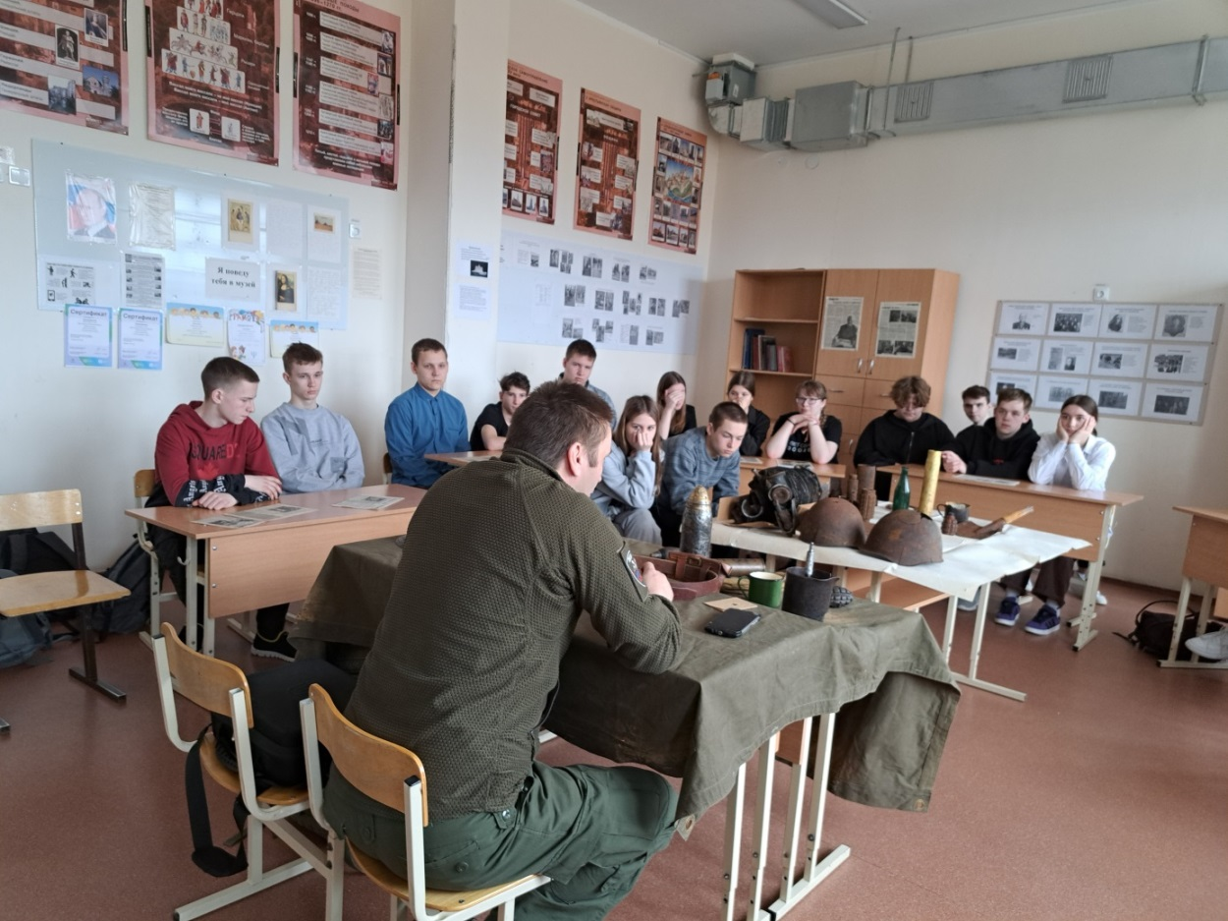
Подготовка к «Вахте Памяти Синявино – 2024»
Постников Виктор Вячеславович, заместитель командира п/о «Вель», рассказывает о том, как проходят поисковые экспедиции, как в них участвуют школьники, какие артефакты ребята привозят с «Вахт Памяти», раскопок .

Slide 4
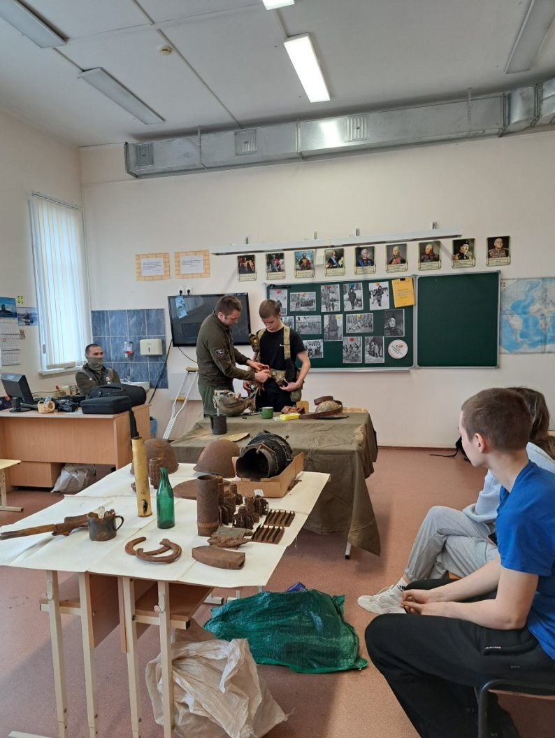
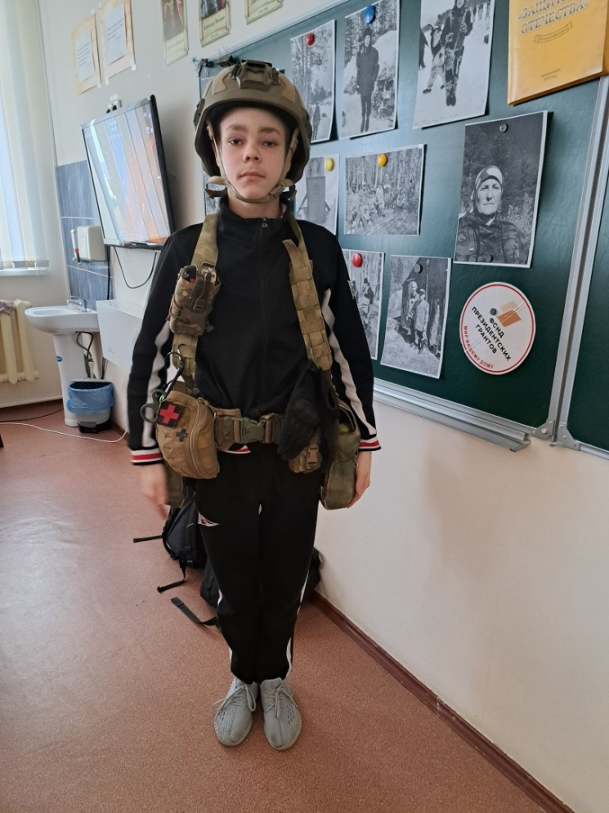
Подготовка к «Вахте Памяти Синявино – 2024»
Снаряжение бойца в настоящее время.

Slide 5
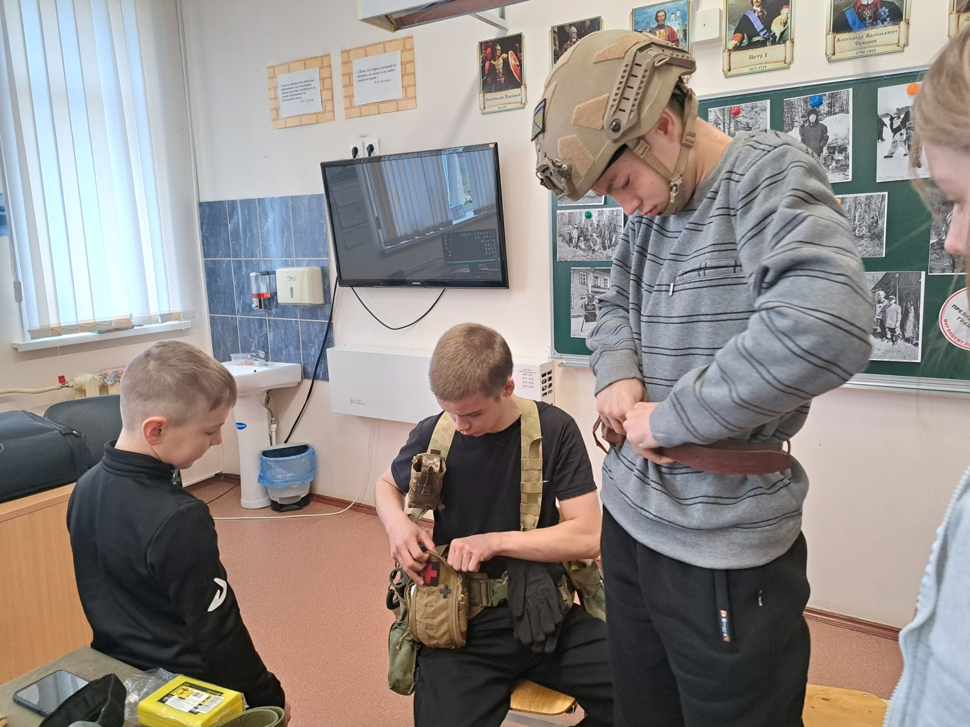
Подготовка к «Вахте Памяти Синявино – 2024»
Отработка практических навыков.

Slide 6
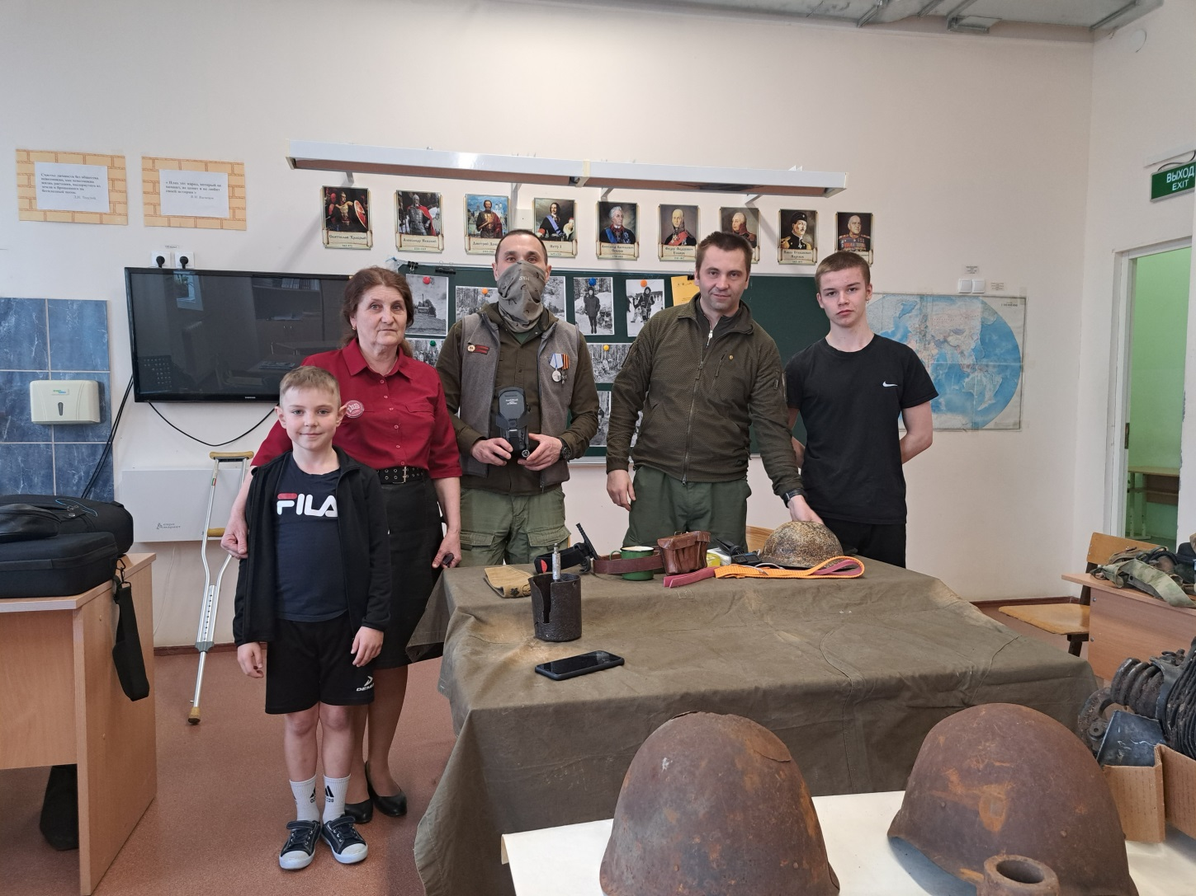
Подготовка к «Вахте Памяти Синявино – 2024»
Встреча с бойцом СВО.

Slide 7
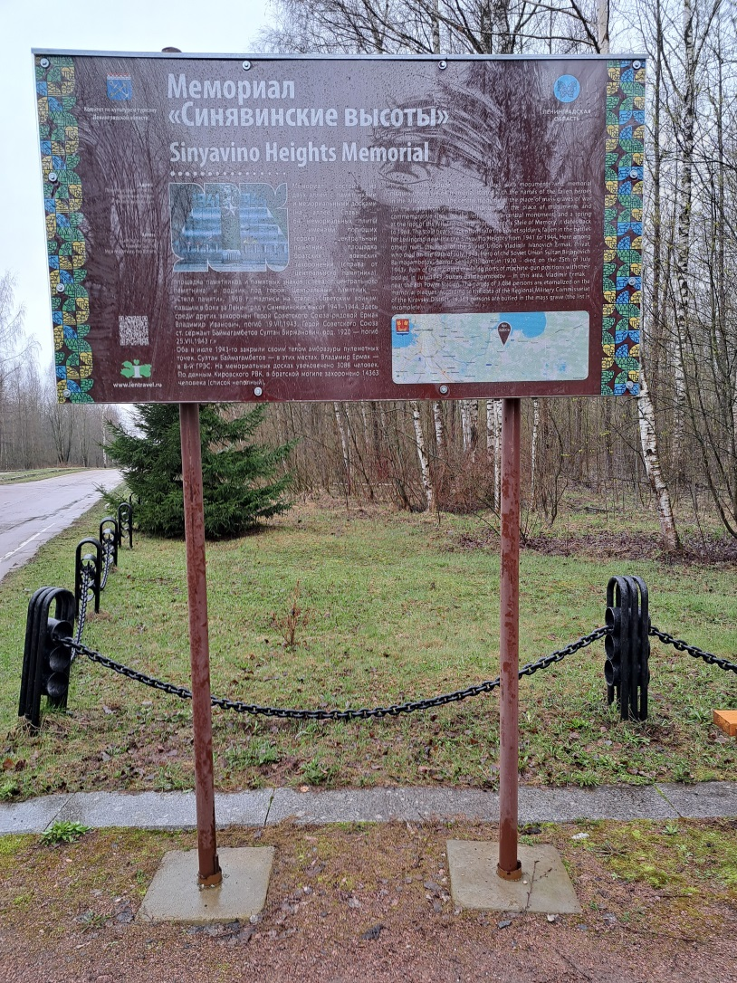
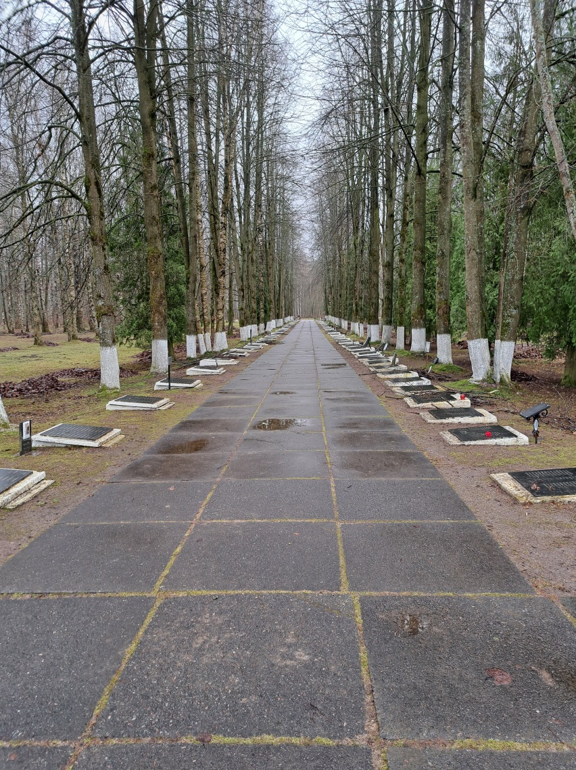
Мемориал «Синявинские высоты»

Slide 8
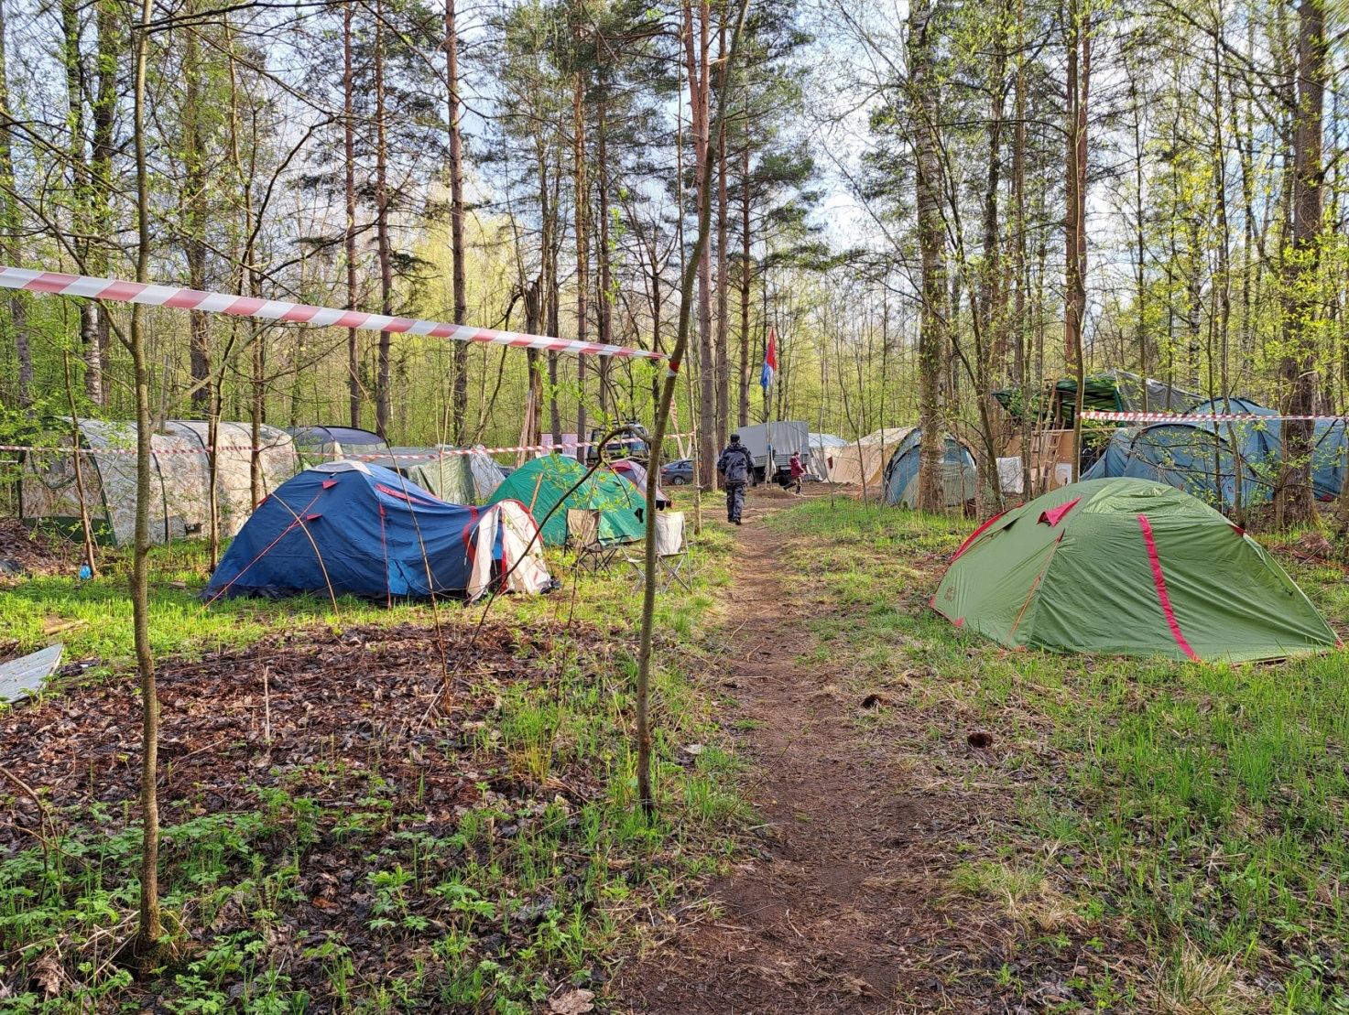
Лагерь поискового объединения «Вель»
В 60 метрах от Мемориала «Синявинские высоты» располагается лагерь поискового объединения «Вель».

Slide 9
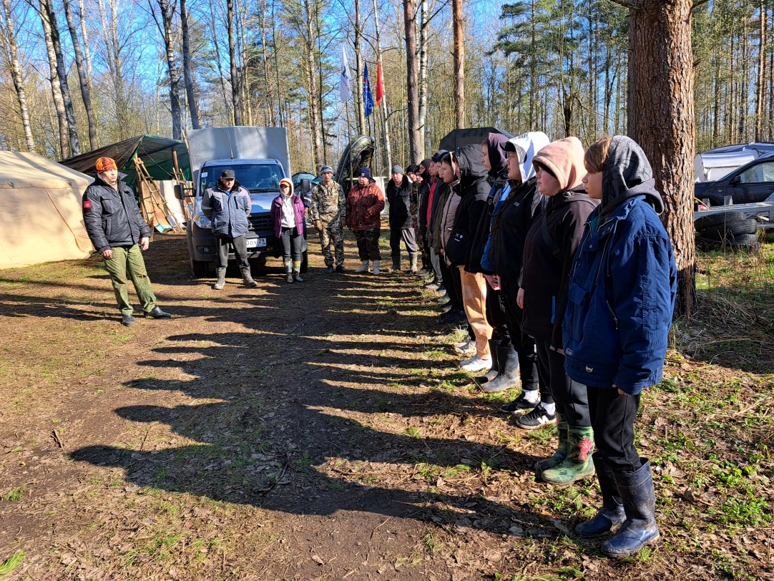
Утреннее построение
После утреннего построения бойцы поискового объединения разбиваются на группы: первая - отправляется через Новоладожский канал на поиски маргеловцев, участвовавших в прорыве блокады Ленинграда, вторая - по Путиловскому тракту

Slide 10
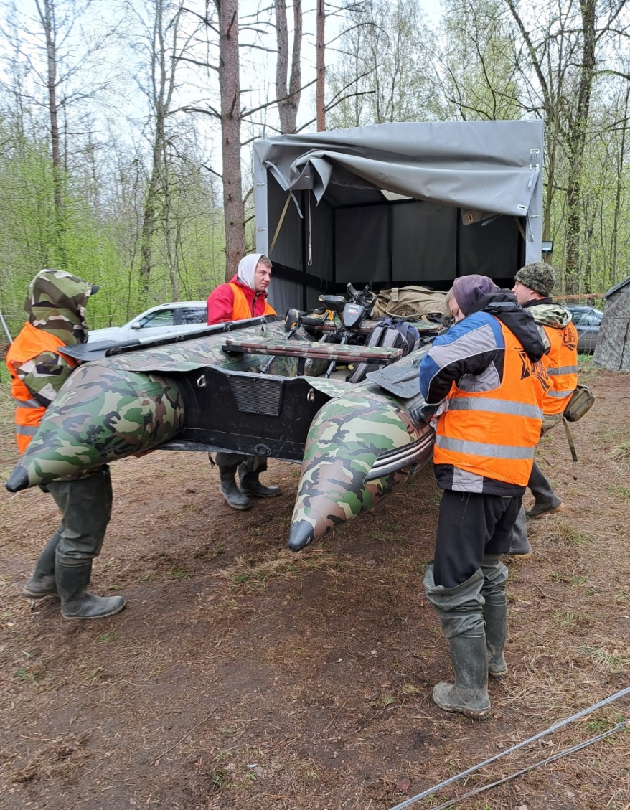
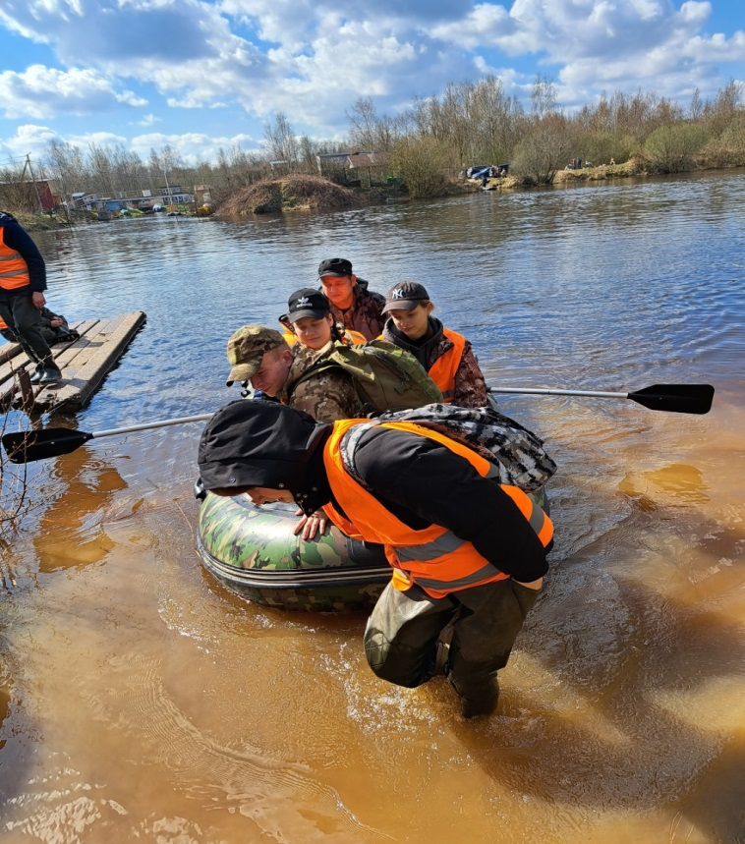
Поисковая экспедиция «Шлиссельбургский десант» (на поиски маргеловцев)
Переправа через Новоладожский канал.

Slide 11
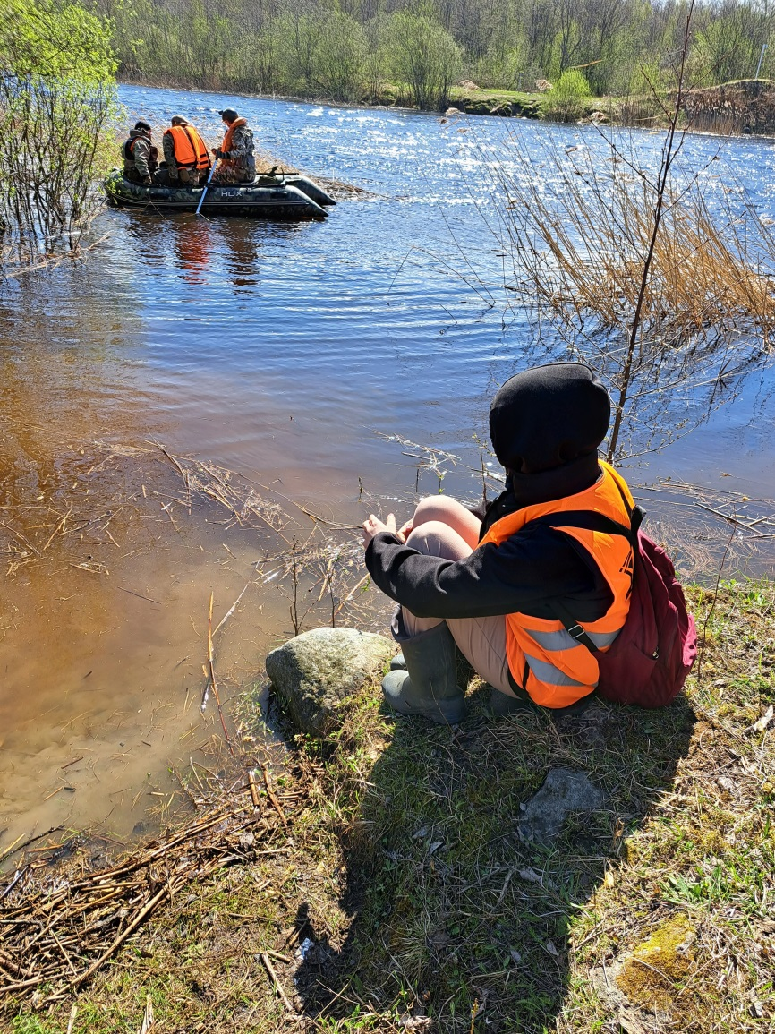
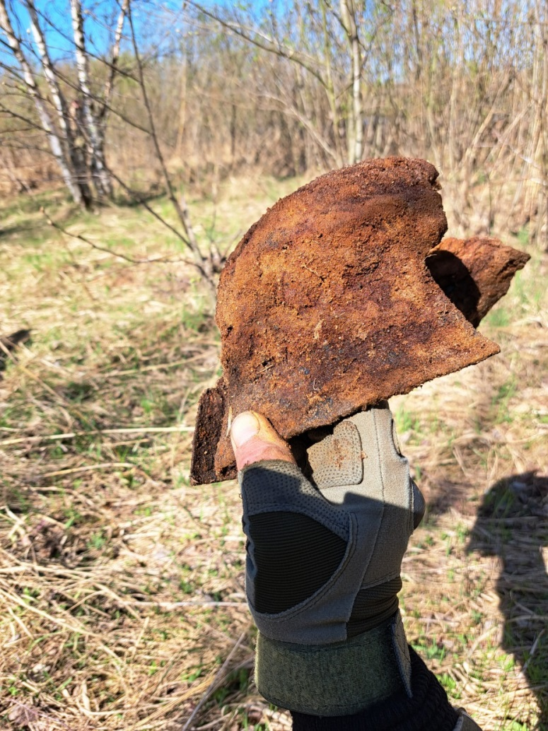
Найденные артефакты
Немецкая каска

Slide 12
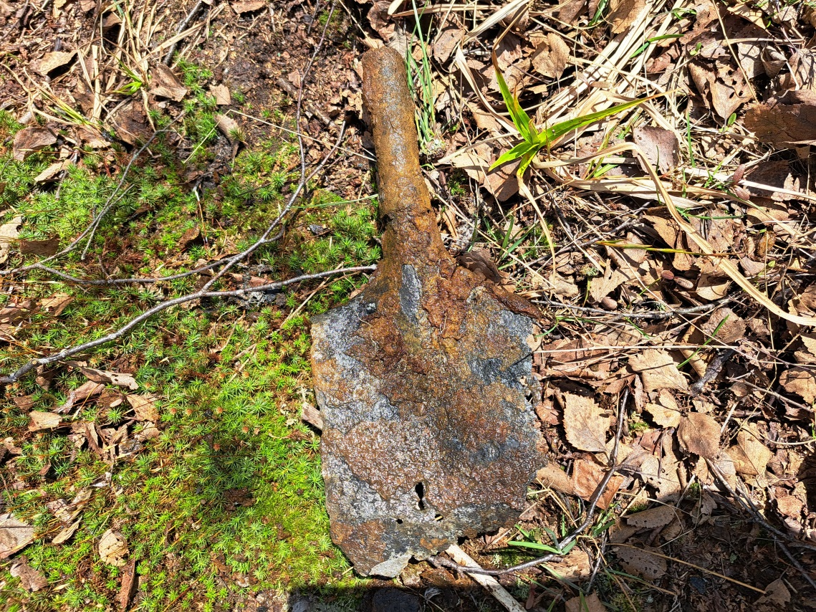
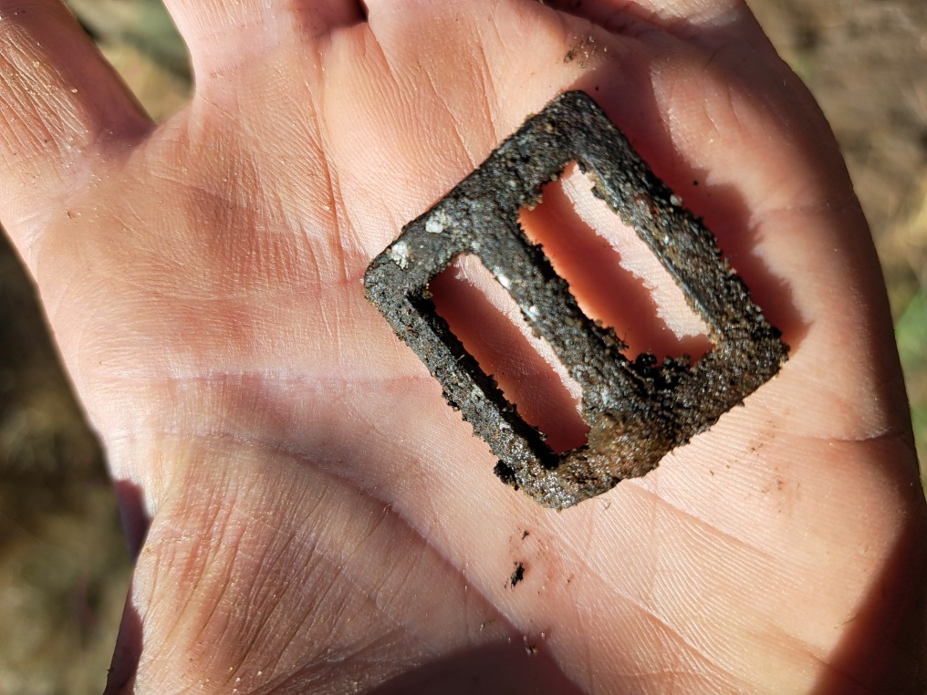
Лопатка и бляшка

Slide 13
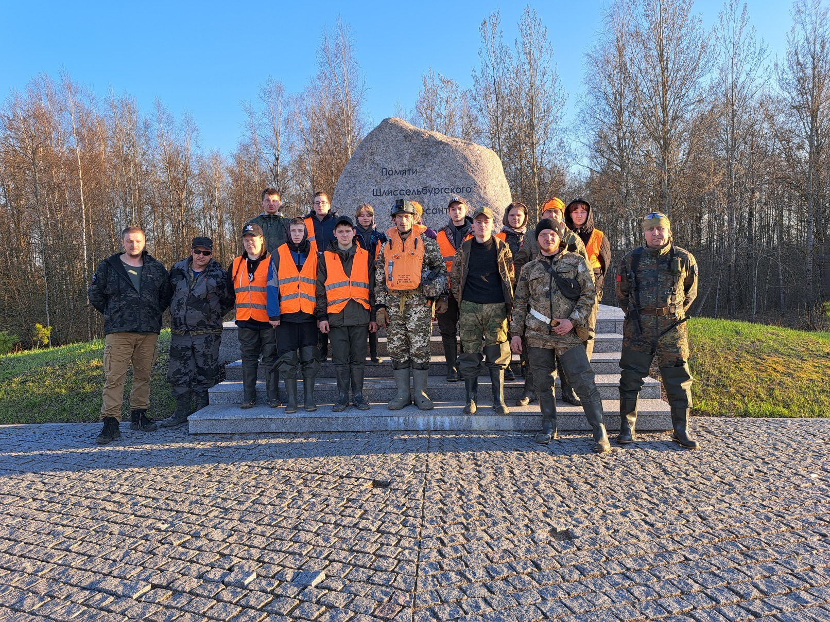
В Память «О Шлиссельбургском десанте»

Slide 14
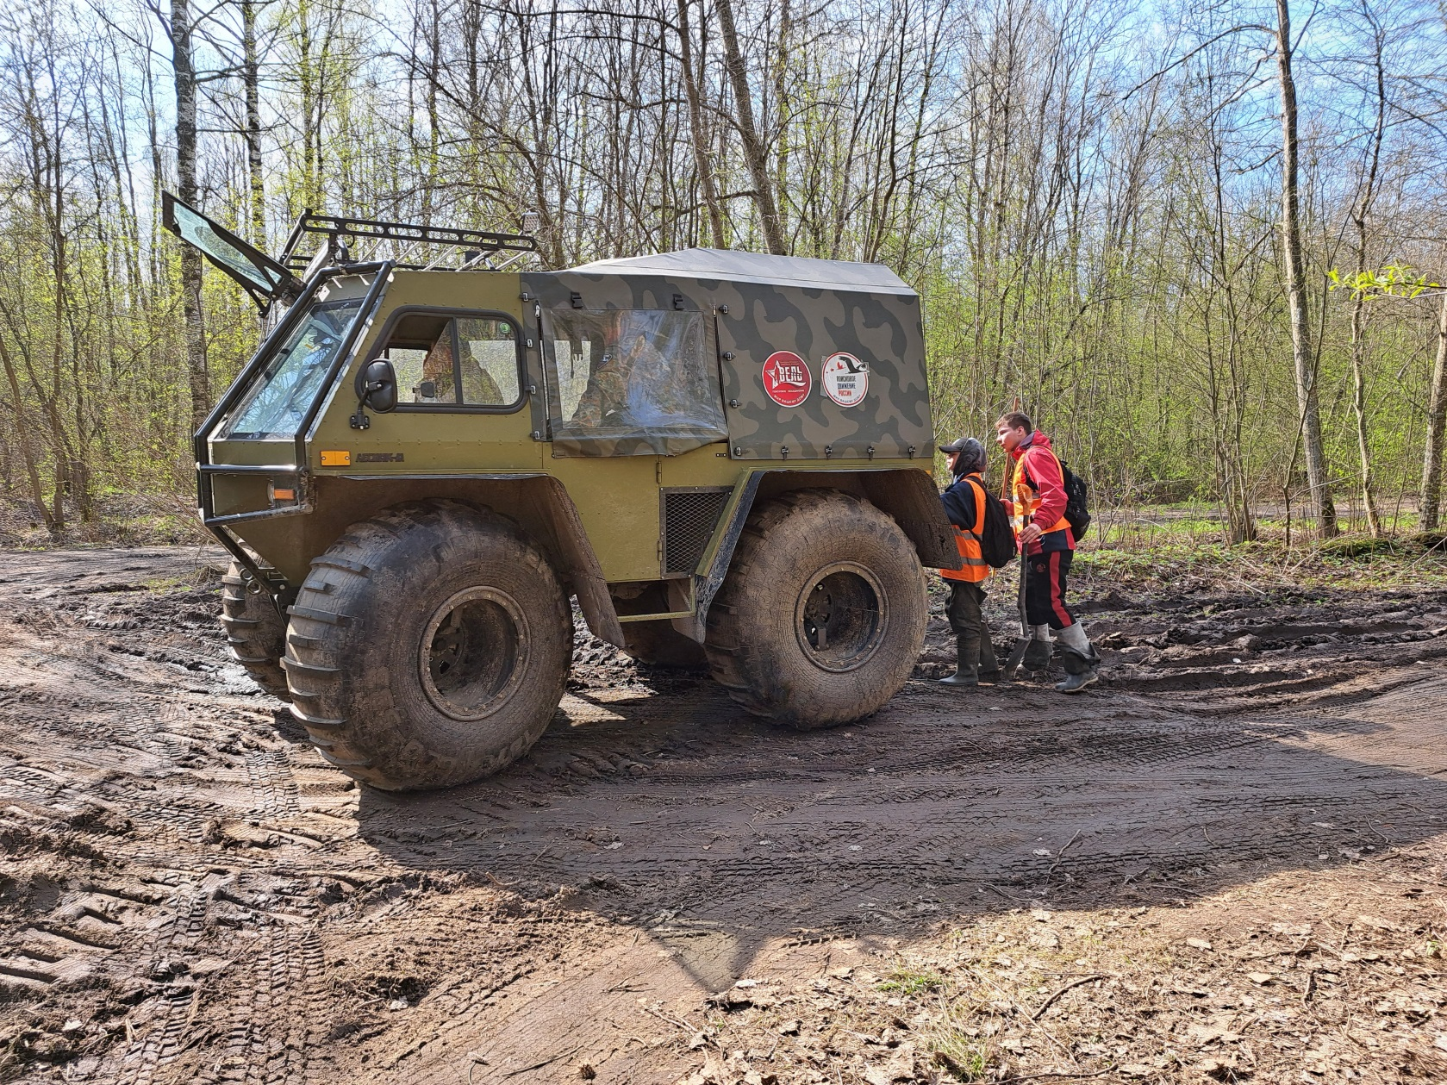
Второе направление поисков - по Путиловскому тракту .

Slide 15
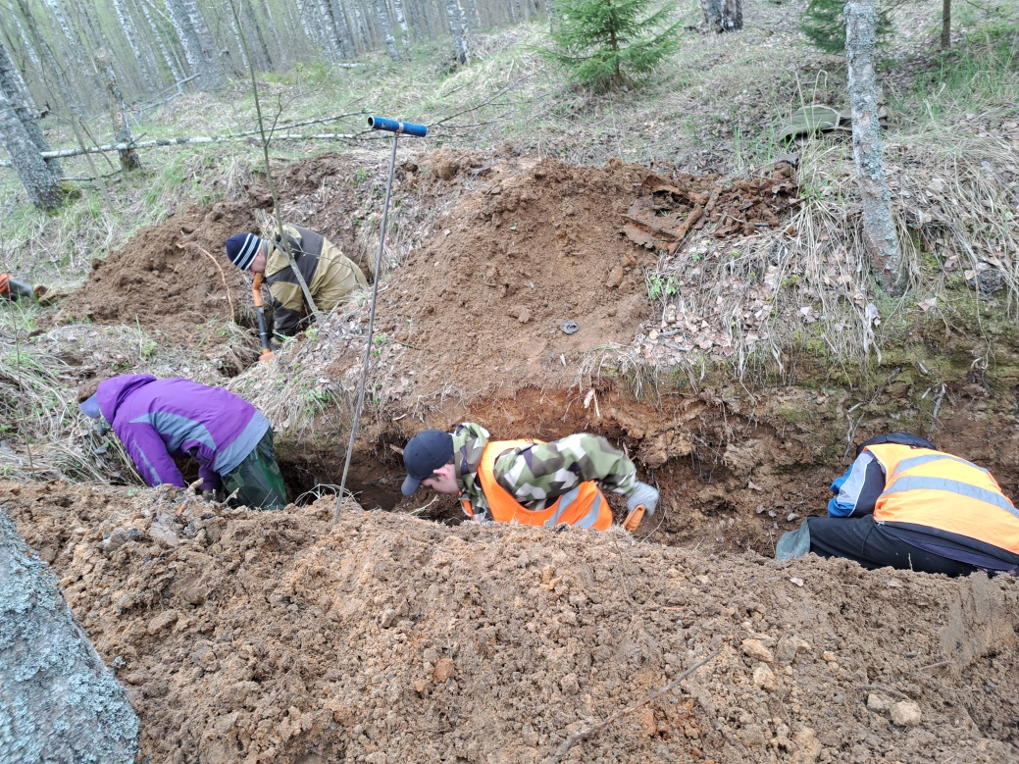
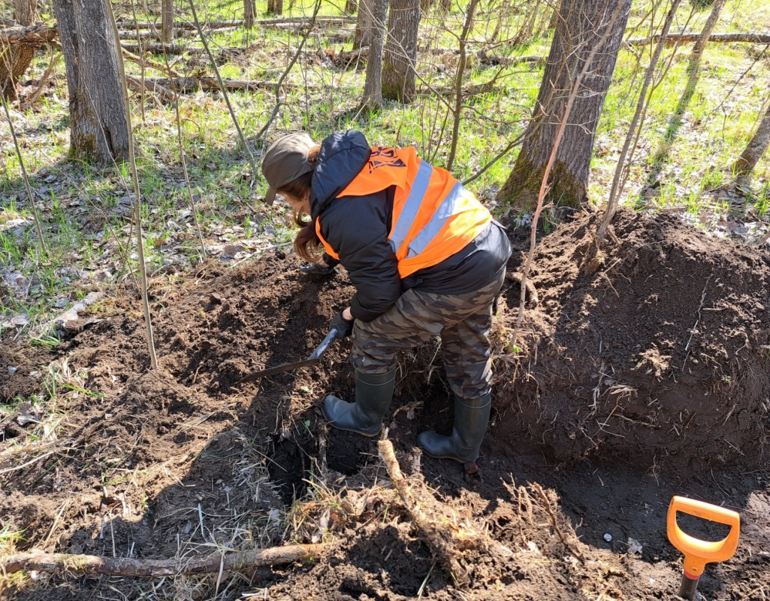
Во время раскопов

Slide 16
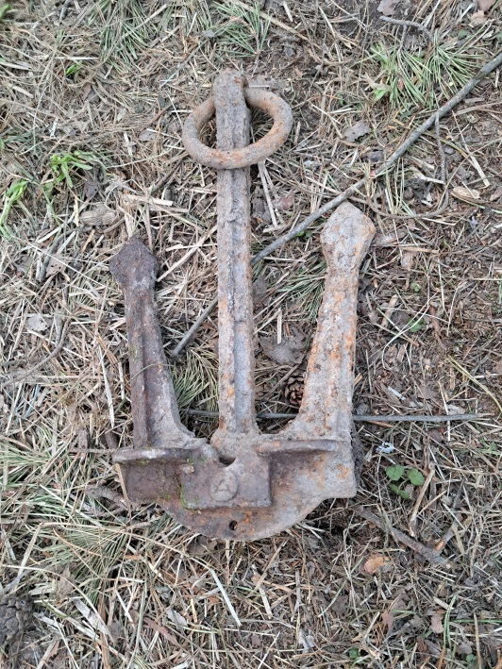
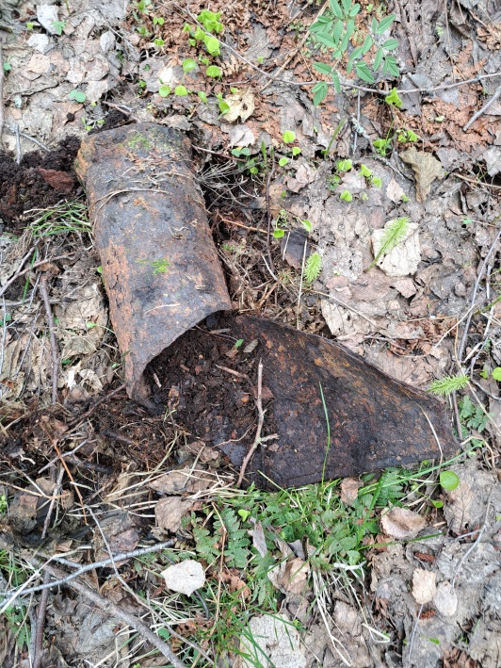
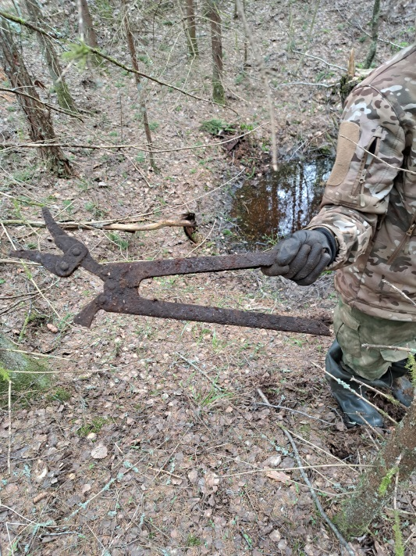
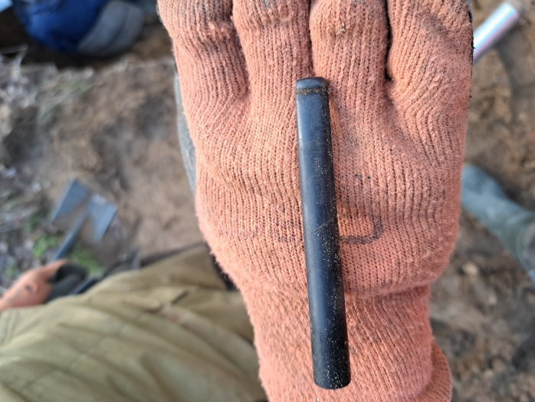
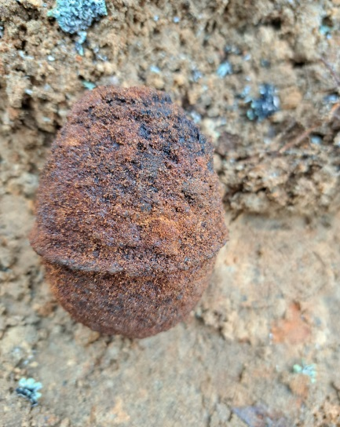
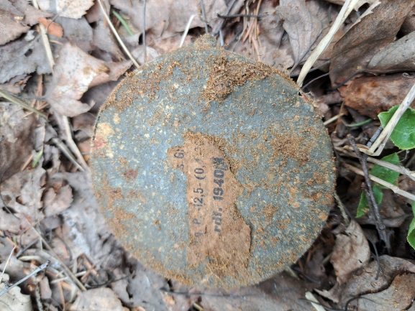
Предметы, найденные во время раскопок: якорь, разорванный снаряд, клещи для разрезания колючей проволоки, немецкий мунштук, мина, крышка.

Slide 17
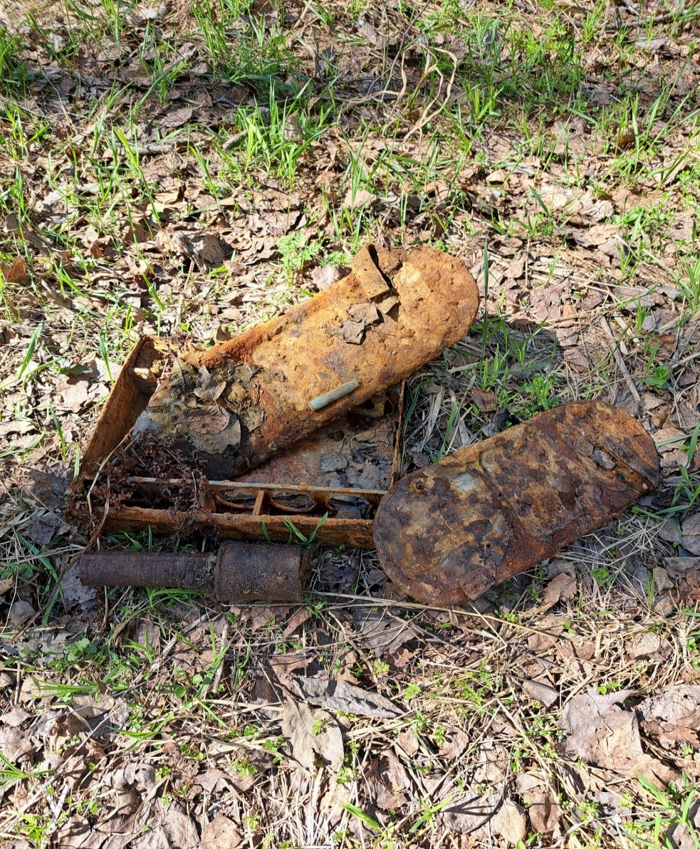
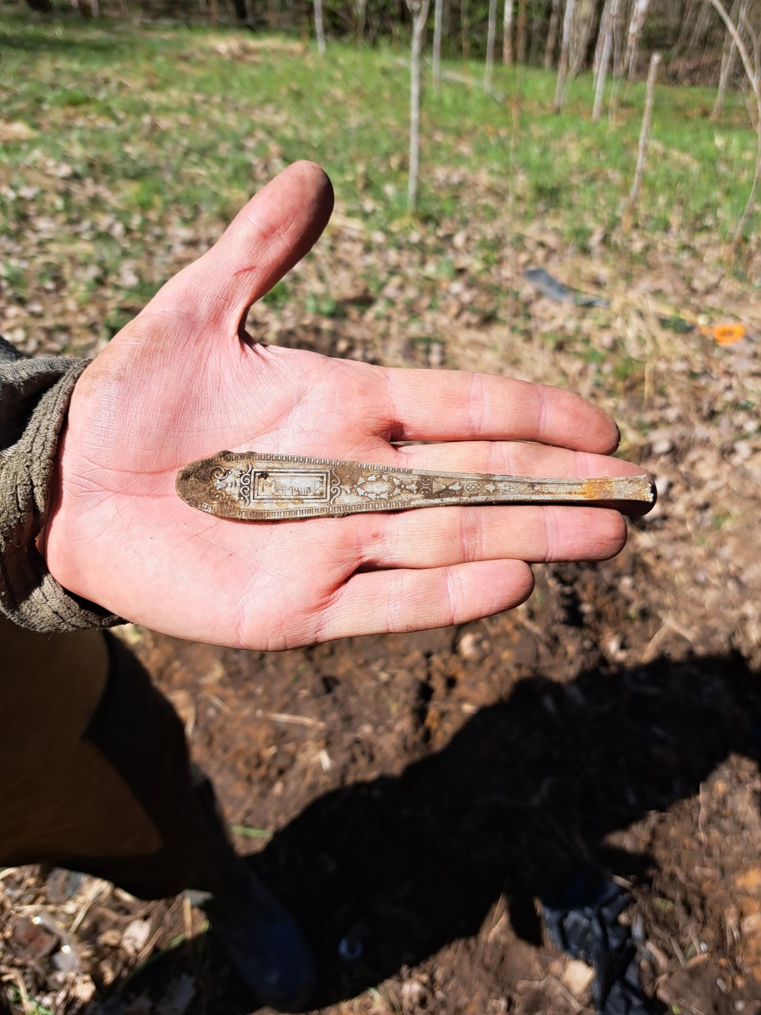
Ручка от ложки.
Граната РГД и другое.

Slide 18
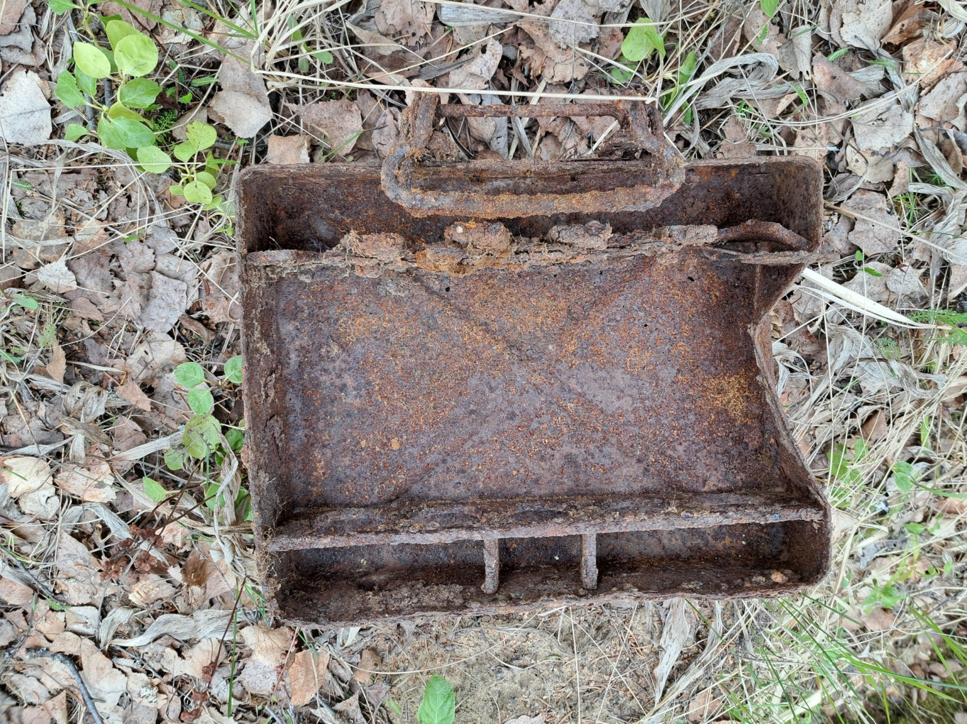
ящик для снарядов.

Slide 19
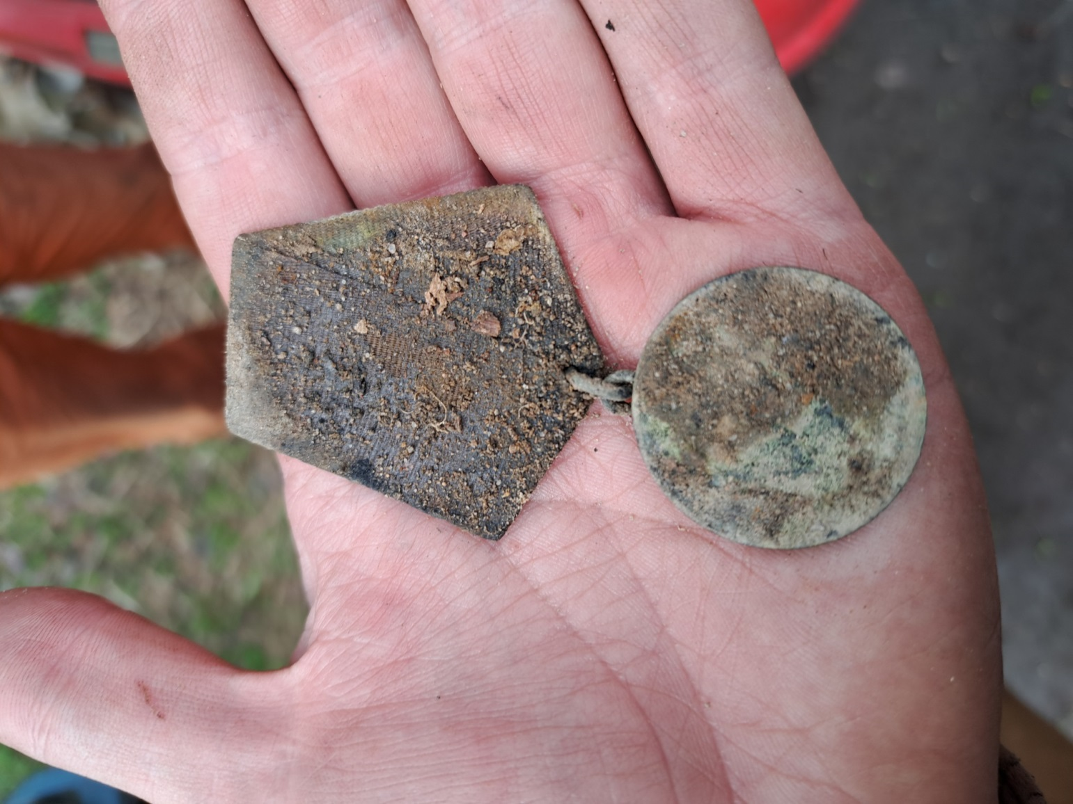
Медаль (без документов к ней)

Slide 20
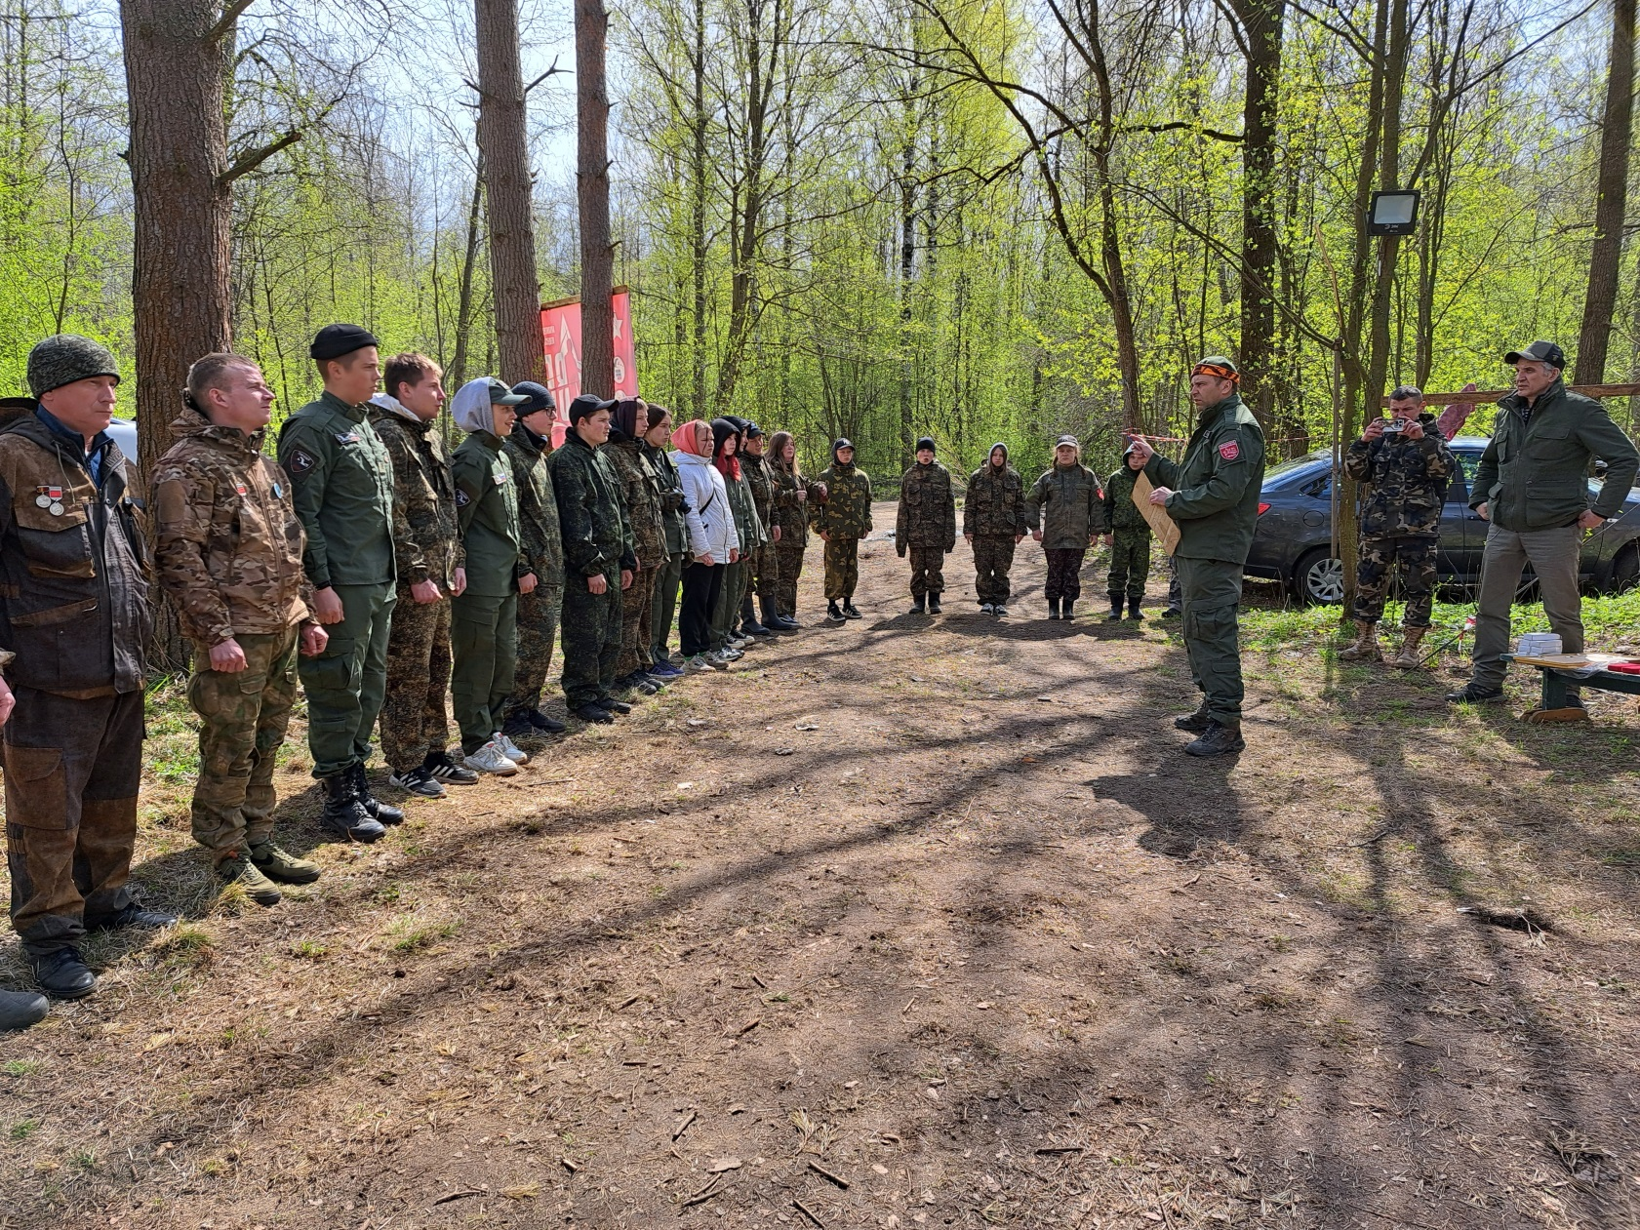
Утреннее построение бойцов поискового объединения «Вель» 7 мая 2024 г.

Slide 21
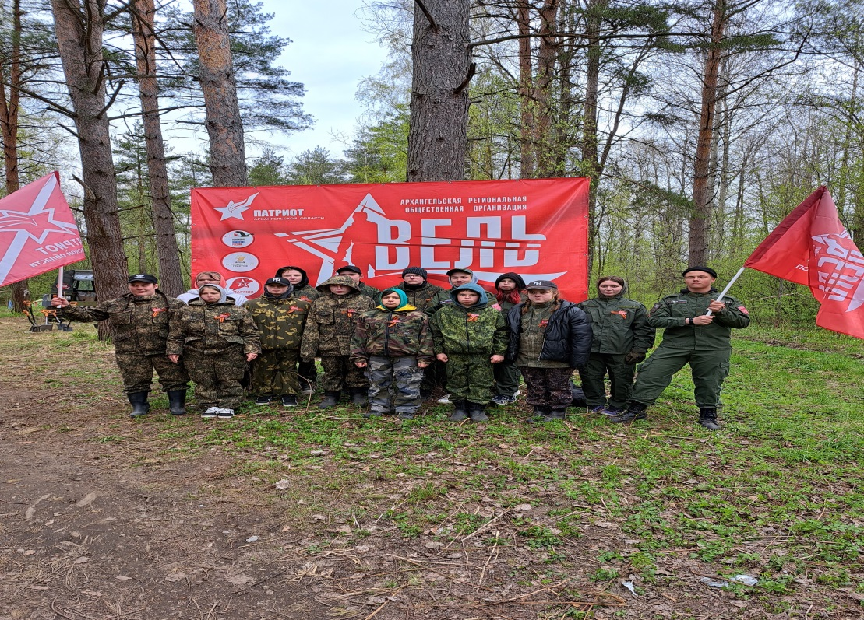
последний день
«Вахты Памяти в Синявино».
8 мая 2024 г.

Slide 22
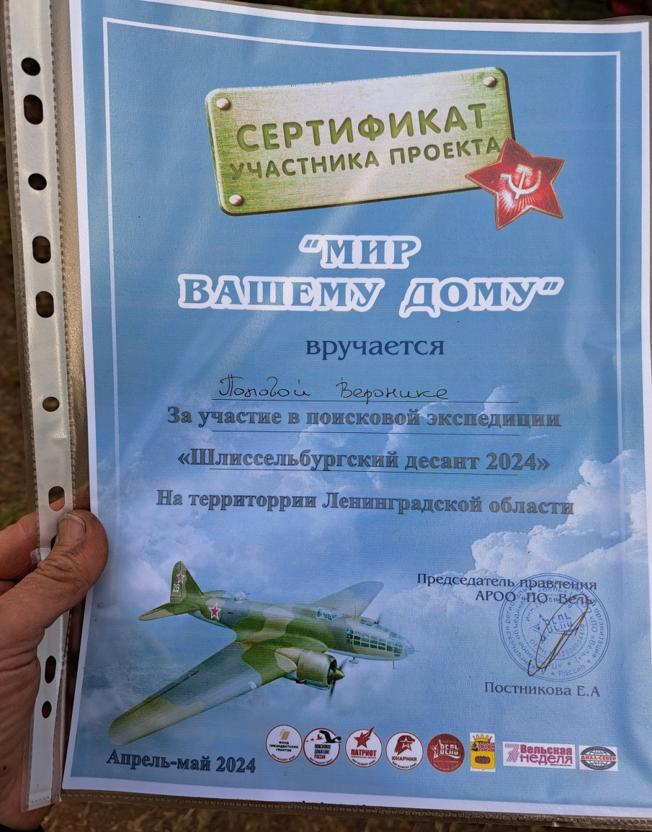
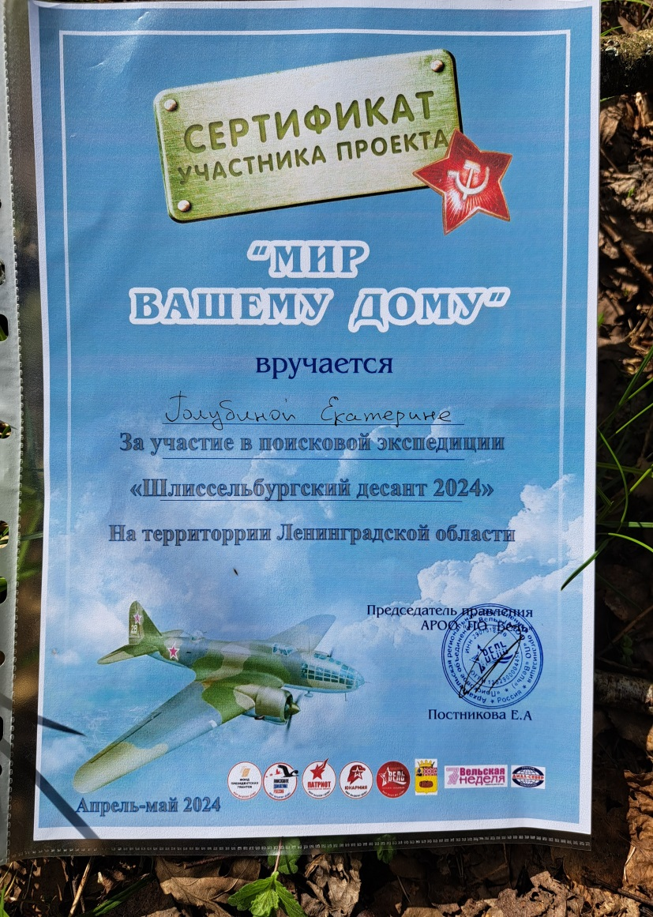
Сертификатами за поисковую экспедицию «Шлиссельбургский десант 2024» награждены : Попова Вероника, учащаяся 10 класса и Голубина Екатерина, учащаяся 7 класса МБОУ «Подюжская СШ им. В.А. Абрамова»

Slide 23
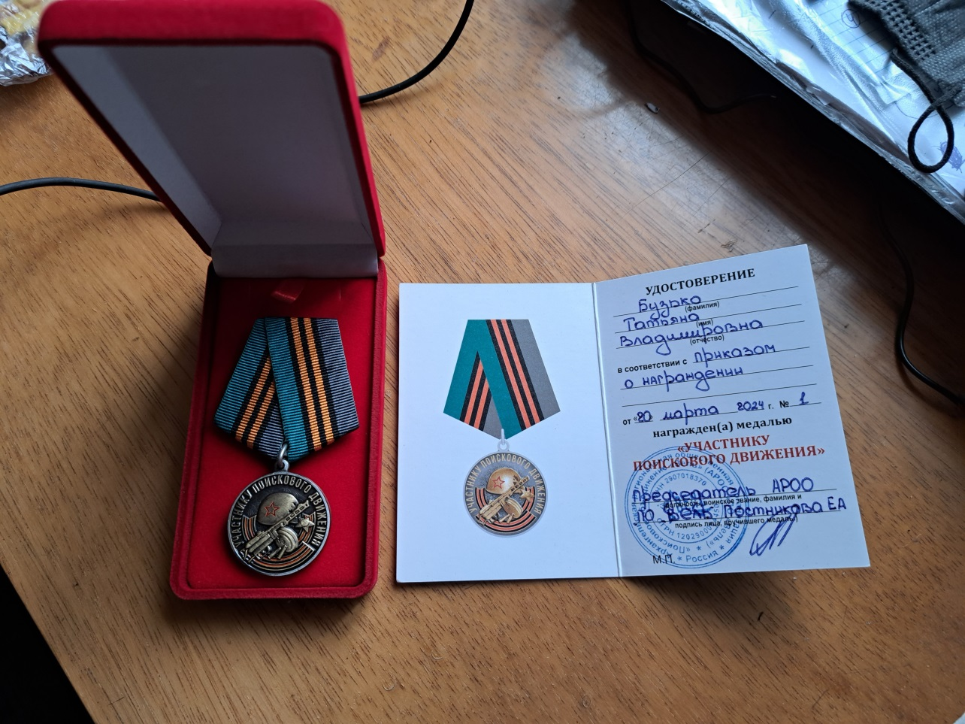
За «Вахту Памяти» и поисковую экспедицию «Шлиссельбургский десант 2024» награждена медалью
Бузько Татьяна Владимировна, учитель истории МБОУ «Подюжская СШ им. В.А. Абрамова», поисковик АРОО П/О «Вель».
Медаль и удостоверение к ней.

Slide 24
«Война не окончена, пока не похоронен последний солдат»
А.В. Суворов.

